Slide 1
Межрайонная ИФНС России №12
по Республике Татарстан
Отмена ЕНВД

Slide 2
В соответствии с Федеральным законом от 29.06.2012 № 97-ФЗ система налогообложения в виде единого налога на вмененный доход (ЕНВД) с 1 января 2021 года не применяется.
Уже с 2020 года список тех, кто может применять ЕНВД, сократился в связи с введением дополнительных условий для применения этого режима
УСН
УПРОЩЕННАЯ СИСТЕМА НАЛОГООБЛОЖЕНИЯ
для индивидуальных предпринимателей и организаций
НПД
НАЛОГ НА ПРОФЕССИОНАЛЬНЫЙ ДОХОД
для физических лиц и индивидуальных предпринимателей
Специальные налоговые режимы, на которые можно перейти бывшему «вменёнщику»
ПСН
ПАТЕНТНАЯ СИСТЕМА НАЛОГООБЛОЖЕНИЯ
только для индивидуальных предпринимателей
ЕСХН
ЕДИНЫЙ СЕЛЬСКОХОЗЯЙСТВЕННЫЙ НАЛОГ
для индивидуальных предпринимателей и организаций
Предприниматели, не перешедшие на иной специальный налоговый режим в установленные для этого сроки, автоматически переходят с 1 января 2021 года на общий режим налогообложения.

Slide 3
УПРОЩЕННАЯ СИСТЕМА НАЛОГООБЛОЖЕНИЯ для индивидуальных предпринимателей и организаций
Основные ограничения:
численность работников не более 100 (130) человек;
доход не может превышает 150 (200) млн. руб. в год;
остаточная стоимость основных средств не более 150 млн. руб.;
ограничения по отдельным видам деятельности (например, нельзя применять УСН при производстве подакцизных товаров и добыче полезных ископаемых, а также нотариусам и адвокатам (п.3 статьи 346.12 НК РФ).
Налоговые ставки:
6% (8% от 150 до 200 млн. руб.) при выборе объекта налогообложения «доходы»;
10% (20% от 150 до 200 млн. руб.) при выборе объекта налогообложения «доходы-расходы»
Применение режима заменяет уплату:
налога на прибыль — для ЮЛ;
НДФЛ с доходов, полученных от предпринимательской деятельности — для ИП;
НДС (кроме НДС при импорте товаров и НДС в качестве налогового агента):
налог на имущество, используемое в предпринимательской деятельности.
Основные обязательства:
отчетность 1 раз в год;
авансовые платежи уплачиваются ежеквартально;
необходимо вести книгу учета доходов и расходов.
Возможно уменьшение суммы налога на сумму уплаченных страховых взносов за себя и за наемных работников

Slide 4
НАЛОГ НА ПРОФЕССИОНАЛЬНЫЙ ДОХОД для физических лиц и индивидуальных предпринимателей
Основные ограничения:
нельзя привлекать работников;
доход не превышает 2,4 млн руб. в год;
нельзя совмещать с иными налоговыми режимами, не применяется при перепродаже товаров, имущественных прав (кроме имущества для личных, домашних и (или) иных подобных нужд);
не применяется при реализации подакцизных товаров и товаров, подлежащих обязательной маркировке средствами идентификации;
Налоговые ставки:
4% при реализации товаров (работ, услуг) физическим лицам;
6% при реализации товаров (работ, услуг) ИП и ЮЛ.
Применение режима заменяет уплату:
НДФЛ в отношении доходов, являющихся объектом обложения налогом на
профессиональный доход;
НДС (кроме НДС при импорте товаров и НДС в качестве налогового агента).
Особенности пременения:
Регистрация осуществляется через бесплатное мобильное приложение «Мой налог» или веб-кабинет «Мой налог». Приложение обеспечивает всё взаимодействие между самозанятыми и налоговыми органами, не требуя личного визита в инспекцию. Оно заменяет кассу и отчетность.
Нет обязанности уплачивать страховые взносы как для ФЛ,
так и для ИП.
Однако, их можно уплачивать
в добровольном порядке

Slide 5
ПАТЕНТНАЯ СИСТЕМА НАЛОГООБЛОЖЕНИЯ для индивидуальных предпринимателей
Основные ограничения:
Средняя численность наемных работников не должна превышать за налоговый период 15 человек;
доход не может превышает 60 млн. руб. в год;
Ограниченный перечень видов деятельности (п.2 ст.346.43 НК РФ).
Налоговые ставки:
6%.
Применение режима заменяет уплату:
НДФЛ в отношении доходов, являющихся объектом обложения налогом на профессиональный доход;
НДС (кроме НДС при импорте товаров и НДС в качестве налогового агента);
налога на имущество (за исключением объектов недвижимости, налоговая база по которым определяется как их кадастровая стоимость).
Основные обязательства:
налог уплачивается 2 раза в год;
необходимо вести книгу учета доходов (форма Книги учета доходов и порядок заполнения утверждены приказом Минфина России от 22.10.2012 № 135н.);
Отчетность при ПСН не представляется;
Патент выдается с любой даты, на период от 1 до 12 месяцев включительно в пределах календарного года.
Возможно уменьшение суммы налога на сумму уплаченных страховых взносов за себя и за наемных работников

Slide 6
Единый сельскохозяйственный налог индивидуальных предпринимателей и организаций
Основные ограничения:
доля дохода от сельскохозяйственной деятельности за календарный год составляет не менее 70%.
Налоговые ставки:
6%
Законами субъектов РФ налоговая ставка может быть уменьшена до 0%.
Не вправе переходить на уплату ЕСХН:
организации (ИП), занимающиеся производством подакцизных товаров, за исключением подакцизного винограда, вина, игристого вина (шампанского), виноматериалов, виноградного сусла, произведенных из винограда собственного производства;
осуществлении деятельности в сфере игорного бизнеса;
организации, осуществляющие деятельность по организации и проведению азартных игр;
казенные, бюджетные и автономные учреждения.
Применение режима заменяет уплату:
налога на прибыль — для ЮЛ;
НДФЛ с доходов, полученных от предпринимательской деятельности — для ИП;
налога на имущество (в части имущества, используемого при производстве сельскохозяйственной продукции).
Основные обязательства:
отчетность 1 раз в год;
авансовые платежи (за полугодие) необходимо вести книгу учета доходов и расходов.

Slide 9
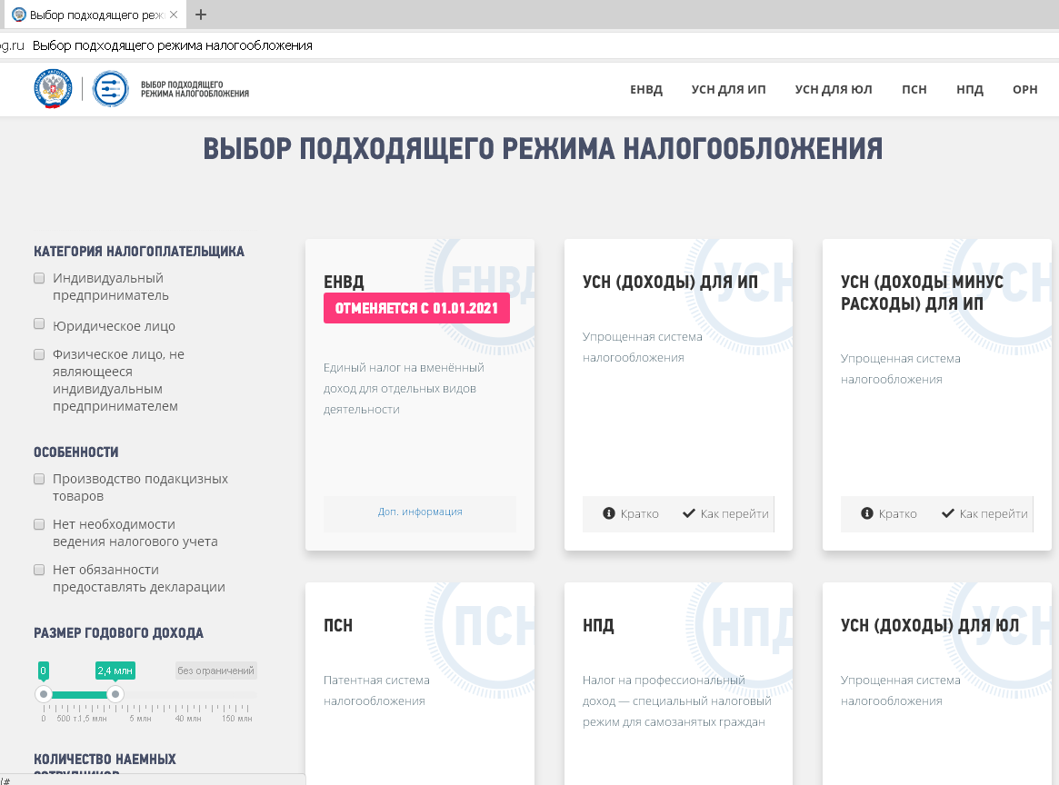

Slide 10
Спасибо за внимание!

